Slide 1




北京市丰台区成人职业技能培训学校
中级经济师
经济基础知识
求实创新 自强不息

Slide 2
北京市丰台区成人职业技能培训学校
3、流动性危机
流动性危机是由流动性不足引起的。流动性可以分为两个层面：（1）国内流动性危机；（2）国际流动性危机。
当国内金融机构出现流动性不足的问题时，央行可以发挥最后贷款人的作用，避免“挤兑”可能造成的大范围银行危机。在国际流动性不足的情况下，像IMF之类的国际组织应当及时采取相应的措施。

Slide 3
北京市丰台区成人职业技能培训学校
4、综合性金融危机
通常是几种危机的结合。现实中的金融危机都是综合性金融危机。综合性金融危机分为外部综合性金融危机和内部综合性金融危机。

Slide 4
北京市丰台区成人职业技能培训学校
三、次贷危机
次贷危机，是指一场发生在美国，因次级抵押贷款机构破产、投资基金被迫关闭、股市剧烈震荡引起的金融风暴。
此次次贷危机可以分为三个阶段：第一阶段是债务危机阶段;第二个阶段是流动性危机;第三个阶段即信用危机。投资者对建立在信用基础上的金融活动产生怀疑，引发全球范围内的金融恐慌。

Slide 5
北京市丰台区成人职业技能培训学校
第三节 金融监管理论
一、金融监管的含义
金融监管或称金融监督管理，是指一国的金融管理部门为达到稳定货币、维护金融业正常秩序等目的，依法对金融机构及其经营活动实施外部监督、稽核、检查和对其违法违规行为进行处罚等一系列行为。
金融监管首先是从对银行的监管开始的，这和银行的一些特性有关。1)银行提供的期限转换功能;2)银行是整个支付体系的重要组成部分，作为票据的清算者，降低了交易的费用;3)银行的信用创造和流动性创造功能。

Slide 6
北京市丰台区成人职业技能培训学校
二、 金融监管的一般性理论
1、公共利益论
监管是政府对公众要求纠正某些社会个体和社会组织的不公平、不公正和无效率或低效率的一种回应。
2、保护债权论
存款保险制度就是这一理论的实践形式。债权人包括存款人、证券持有人、投保人。
3、金融风险控制论
这一理论源于“金融不稳定假说”
4、金融全球化对传统金融监管理论的挑战

Slide 7
北京市丰台区成人职业技能培训学校
第四节 金融监管体制
一、金融监管体制的含义与分类
1、含义：一国金融管理部门的构成及其分工的有关安排。
2、分类
分类标准 | 分类结果 | 代表国家
①从银行的监管主体以及中央银行的角色来分 | 以中央银行为重心的监管体制 | 美国、法国、印度、巴西等国家。
 | 独立于中央银行的综合监管体制。 | 德国、英国、日本、韩国。
②从监管客体的角度来分 | 综合监管体制 | 英国、瑞士、日本和韩国。
 | 分业监管体制 | 大多数发展中国家，包括中国

Slide 8
北京市丰台区成人职业技能培训学校
二、我国金融监管体制演变
自20世纪80年代以来，我国的金融监管体制逐渐由单一全能型体制转向独立于中央银行的分业监管体制。
中国人民银行
中国人民银行 证监会 证监会
中国人民银行 证监会 保监会 银保监会
保监会 银监会

Slide 9
北京市丰台区成人职业技能培训学校
第五节 国际金融监管协调
一、巴塞尔协议产生的背景与发展
1、巴塞尔协议产生的直接原因：国际性银行倒闭事件和国际贷款违约事件使得监管当局全面审视拥有广泛国际业务的银行监管问题。
主要原因：随着金融国际化，必须要在金融监管上进行国际协调。

Slide 10
北京市丰台区成人职业技能培训学校
2、1975年2月，由国际清算银行发起，西方十国集团以及瑞士和卢森堡等12国中央银行成立巴塞尔银行监管委员会。
在巴塞尔协议中，影响最大的是统一资本监管的1988年巴塞尔报告、2003年新巴塞尔资本协议和2010年巴塞尔协议Ⅲ。
二、1988年巴塞尔报告
1988年巴塞尔报告——《关于统一国际银行资本衡量和资本标准的报告》，其主要内容是确认了监督银行资本的可行的统一标准。

Slide 11
北京市丰台区成人职业技能培训学校
（1）资本组成：巴塞尔委员会将银行资本分为核心资本和附属资本。
（2）风险资产权重：就是根据不同类型的资产和表外业务的相对风险大小，赋予他们不同的权重，即0%、10%、20%、50%和100%。权重越大，表明该资产的风险越大。
（3）资本标准：到1992年底，所有签约国从事国际业务的银行的资本充足率，即资本与风险加权资产的比率不得低于8%，其中核心资本比率不得低于4%。
核心资本 | 又称为一级资本，包括实收股本和公开储备，这部分至少占全部资本的50%
附属资本 | 又称为二级资本，包括未公开储备、资产重估储备、普通准备金和呆账准备金、混合资本工具和长期次级债券

Slide 12
北京市丰台区成人职业技能培训学校
（4）渡期安排。1987年年底～1992年年底
【例题：单选】1988 年巴塞尔报告的主要内容是()
A.推出监管银行的“三大支柱”理论
B.引入杠杆率监管标准
C.提出宏观审慎监管要求
D.确认监管银行资本的可行的统一标准
【答案】D

Slide 13
北京市丰台区成人职业技能培训学校
三、2003 年新巴塞尔资本协议
在新巴塞尔资本协议中，最引人注目的是该协议推出的最低资本要求、监管当局的监督检查以及市场约束的内容，被称为巴塞尔协议的“三大支柱”。
【例题：多选题】被称为 2003 年新巴塞尔资本协议“支柱”的内容包括()
A 资本组成 B 风险资产权重
C 最低资本要求 D 监管当局的监督检查
E 市场约束
【答案】CDE

Slide 14
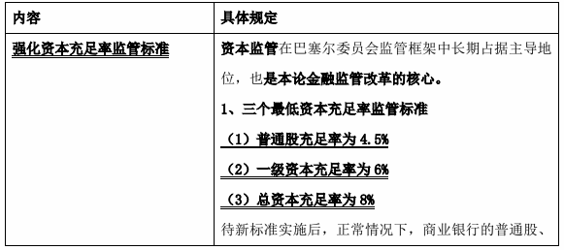
北京市丰台区成人职业技能培训学校
四、2010 年巴塞尔协议Ⅲ

Slide 15
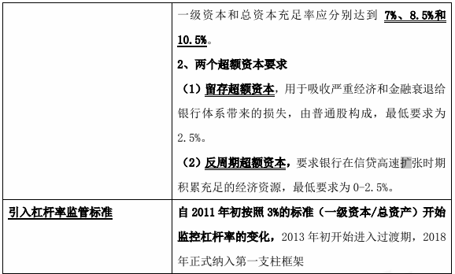
北京市丰台区成人职业技能培训学校

Slide 16
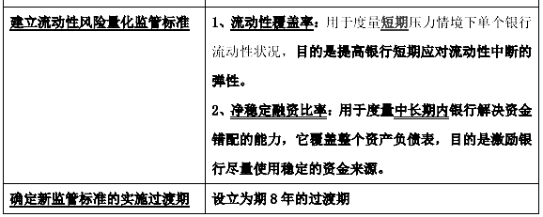
北京市丰台区成人职业技能培训学校

Slide 17
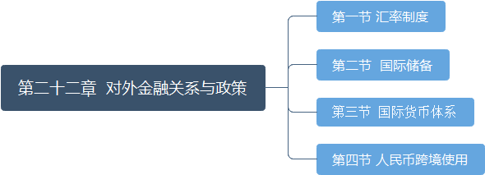
北京市丰台区成人职业技能培训学校
第二十二章 对外金融关系与政策
理解汇率制度、国际储备，辨别对外金融关系与政策，掌握汇率决定与变动、国际储备及其管理、国际货币体系、跨境人民币业务的主要特点。

Slide 18
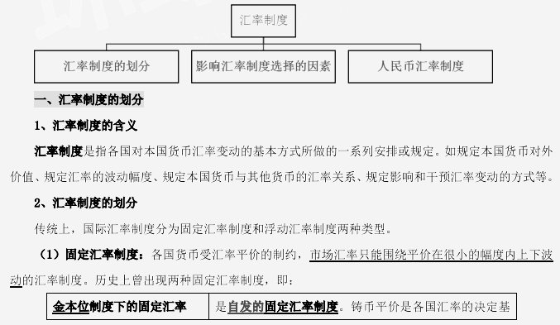
北京市丰台区成人职业技能培训学校
第一节 汇率制度

Slide 19
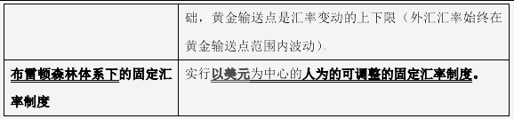
北京市丰台区成人职业技能培训学校

Slide 20
北京市丰台区成人职业技能培训学校
（2）浮动汇率制度：是指没有汇率平价的制约，市场汇率随着外汇供求状况变动而变动的汇率制度。
二、影响汇率制度选择的因素
1、决定一个国家汇率制度的因素有：
(1)经济开放程度
(2)经济规模
(3)国内金融市场的发达程度及其国际金融市场的一体程度
(4)进出口贸易的商品结构和地域分布
(5)相对的通货膨胀率

Slide 21
北京市丰台区成人职业技能培训学校
2、经济开放程度越高、经济规模越小、进出口集中在某几种商品或某一国家的国家，一般倾向于固定汇率制度。
经济开放程度低、进出口商品多样化或地域分布分散化、同国际金融市场联系密切、资本流出流入较为客观和频繁，或国内通货膨胀率与其他主要国家不一致的国家，则倾向于实行浮动汇率制度。

Slide 22
北京市丰台区成人职业技能培训学校
三、人民币汇率制度
1、1994 年 1 月 1 日，人民币官方汇率与市场汇率并轨，实行以市场供求为基础的、单一的有管理的浮动汇率制，并轨时的人民币汇率为 1 美元折合 8.7 元人民币。尽管我国公开宣布人民币汇率实行有管理浮动，但由于汇率变动浮动较小，国际货币基金组织将其归类为传统的(或)事实上的盯住汇率安排。
2、2005 年 7 月 21 日，在主动性、可控性、渐进性原则的指导下，改革人民币汇率形成机制，实行以市场供求为基础，参考一篮子货币进行调节、有管理的浮动汇率制度。

Slide 23
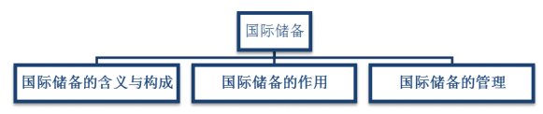
北京市丰台区成人职业技能培训学校
第二节 国际储备

Slide 24
北京市丰台区成人职业技能培训学校
一、国际储备的含义与构成
1、国际储备的含义：
一国货币当局为弥补国际收支逆差、稳定本国货币汇率和应付紧急支付等目的所持有的国际间普遍接受的资产。
2、国际储备的构成
(1)货币性黄金：货币当局作为金融资产而持有的黄金。
(2)外汇储备：货币当局持有的对外流动性资产，主要是银行存款和国库券等。

Slide 25
北京市丰台区成人职业技能培训学校
(3) )国际货币基金组织的储备头寸：是指在基金组织的普通账户中会员国可以自由提取使用的资产，包括会员国向基金组织缴纳份额中的 25%可自由兑换货币(储备档头寸)和基金组织用去的本币(超储备档头寸)
(4)特别提款权：是国际货币基金组织根据会员国缴纳的份额无偿分配的，可供会员国用以归还基金组织贷款和会员国政府之间偿付国际收支逆差的账面资产。特别提款权根据一篮子货币定值。

Slide 26
北京市丰台区成人职业技能培训学校
【例题：单选题】通常情况下，可以作为一国国际储备的资产是( )
A. 企业境外存款
B. 居民本币存款
C. 外汇储备
D. 企业本市存款
【答案】C

Slide 27
北京市丰台区成人职业技能培训学校
二、国际储备的作用
国际储备是一个国家经济地位的象征，同时也反映出该国参与国际经济活动的能力。
1、融通国际收支逆差，调节临时性的国际收支不平衡。
2、干预外汇市场，从而稳定本国货币汇率。
3、是一国对外举债和偿债的根本保证。

Slide 28
北京市丰台区成人职业技能培训学校
三、国际储备的管理
国际货币基金组织成员国的国际储备由货币性黄金、外汇储备、特别提款权和在 IMF 的储备头寸组成。由于外汇储备占非黄金储备的 95%以上，所以说，国际储备的管理实质上是外汇储备的管理。
1、外汇储备总量管理
2、外汇储备的结构管理
(1)储备货币种类的安排
(2)储备资产流动性结构的确定
3、外汇储备的积极管理

Slide 29
北京市丰台区成人职业技能培训学校
【例题：单选题】关于外汇储备的说法，正确的是( )
A.一般来说，外汇储备在一国的非黄金储备中占比最小
B.一般来说，一国可通过储备货币多样化来减少外汇储备风险
C.一国的外汇储备越多越好
D.外汇储备只能用于弥补国际收支逆差
【答案】B

Slide 30
北京市丰台区成人职业技能培训学校
第三节 国际货币体系
一、国际货币体系的含义
国际货币体系又称国际货币制度，是指通过国际惯例、协定和规章制度等，对国际货币关系所作的一系列安排。其内容主要包括：
1、确定国际储备资产
2、确定汇率制度
3、确定国际收支调节方式

Slide 31
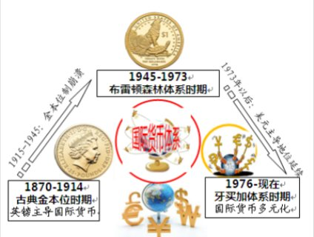
北京市丰台区成人职业技能培训学校
二、国际货币体系的变迁

Slide 32
北京市丰台区成人职业技能培训学校
三、国际主要金融组织
1、国际货币基金组织
（1）机构设置
（2）宗旨与职能
（3）资金来源
（4）贷款
2、世界银行集团
（1）构成
（2）世界银行的机构设置、宗旨、资金来源和贷款
3、国际清算银行

Slide 33
北京市丰台区成人职业技能培训学校
第四节 人民币跨境使用
一、跨境人民币业务的概念
跨境人民币业务是指居民(境内机构、境内个人)和非居民(境外机构、境外个人)之间以人民币开展的或用人民币结算的各类跨境业务。
二、跨境人民币业务的类型

Slide 34
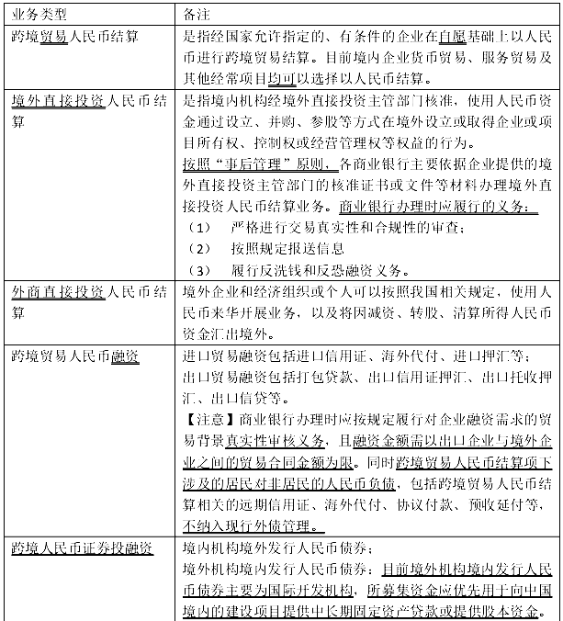
北京市丰台区成人职业技能培训学校

Slide 35
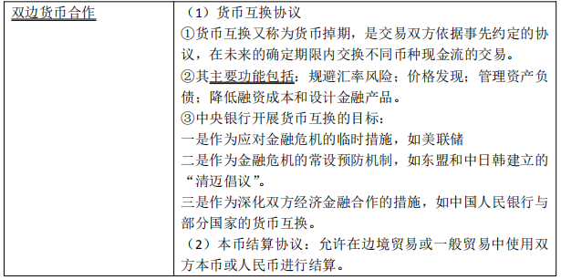
北京市丰台区成人职业技能培训学校

